Slide 1
KOCAELİ ÜNİVERSİTESİ
Yapay Zekâ ve Makine Öğrenmesi Bölümü • Bilimsel Hesaplama Teknikleri Dersi
Görüntü İşleme ile Kenar Tespit ve
Filtreleme Algoritmaları
2B Konvolüsyon, Gauss Yumuşatma, Sobel, Prewitt ve Laplacian Operatörlerinin Sıfırdan Analizi
Proje Yürütücüsü: Danial Pourrashidi
Danışman / Öğretim Üyesi: Dr. Öğr. Üyesi / Ders Sorumlusu
GitHub Deposu: github.com/Danial-Pourrashidi/matlab-edge-detection-and-filtering • Tarih: 2026
Notes:
Sayın jüri üyeleri ve değerli hocalarım, hoş geldiniz. Bugün sizlere Bilimsel Hesaplama Teknikleri dersi kapsamında hazırladığım 'Görüntü İşleme ile Kenar Tespit ve Filtreleme Algoritmaları' konulu araştırma ve uygulama projemizi sunacağım. Bu çalışmada MATLAB Image Processing Toolbox'a bağımlı kalmadan, çekirdek konvolüsyon ve türev operatörlerini sıfırdan geliştirdik. Şimdi genel akışımıza bakalım.

Slide 2
BİLİMSEL HESAPLAMA TEKNİKLERİ PROJESİ
Sunum Planı ve İçindekiler
01. Problem Tanımı ve Proje Hedefleri
Gürültülü görüntülerde kenar tespiti zorlukları ve bilimsel motivasyon
05. Uygulama Mimarisi (From Scratch)
Sıfırdan yazılan modüller, 'my_conv2' algoritması ve test altyapısı
02. Teorik Temeller ve Konvolüsyon
2B konvolüsyon matematiği, 180° çekirdek rotasyonu ve sınır dolguları
06. Deneysel Sonuçlar ve Metrik Kıyaslaması
my_conv2 vs conv2/imfilter, hata metrikleri (MSE, PSNR, Süre)
03. 2D Gauss Filtresi ve Gürültü Azaltma
Ayrık Gauss dağılımı, sigma ve çekirdek boyutu optimizasyonu
07. Karşılaştırmalı Tartışma ve Sonuç
Operatörlerin üstünlükleri, kısıtları ve gelecek çalışma planları
04. Kenar Dedektörleri: Sobel, Prewitt, Laplacian
1. ve 2. derece türev operatörleri, gradyan vektörleri, sıfır geçişi
Kocaeli Üniversitesi • Yapay Zekâ ve Makine Öğrenmesi Bölümü • Görüntü İşleme Projesi
2 / 17
Notes:
Sunumumuz 7 ana aşamadan oluşmaktadır. İlk olarak problemi ve motivasyonumuzu açıklayacak, ardından konvolüsyon ve Gauss filtresinin teorik arka planına değineceğiz. Sonrasında Sobel, Prewitt ve Laplacian operatörlerini detaylandırıp, sıfırdan geliştirdiğimiz my_conv2 ile MATLAB'in yerleşik fonksiyonlarını metrikler üzerinden karşılaştıracağız.

Slide 3
BİLİMSEL HESAPLAMA TEKNİKLERİ PROJESİ
Problem Tanımı: Sayısal Görüntülerde Kenar Tespiti
Kenarların Kritik Önemi
Kenarlar; nesne sınırlarını, geometrik şekilleri ve derinlik süreksizliklerini taşır. Bilgisayarlı görme ve yapay zekâ uygulamalarının temel özniteliğidir.
Gerçek Dünya Gürültüsü
Kamera sensörleri, optik yetersizlikler ve iletim kanalları; Gauss ve tuz-biber gibi gürültüler üreterek piksel değerlerinde rastgele dalgalanmalara yol açar.
Türev Operatörlerinin Zaafı
Kenar tespiti türev almaya dayanır. Ancak türev işlemi yüksek frekanslı bileşenleri yükselttiğinden, gürültüyü sinyalden katlarca daha fazla şiddetlendirir.
Bilimsel İkilem
Gürültüyü yok etmek için filtreleme yapılırken ince kenarlar bulanıklaşabilir. İnce detayları korurken gürültüyü bastırmak hassas bir optimizasyon gerektirir.
Kocaeli Üniversitesi • Yapay Zekâ ve Makine Öğrenmesi Bölümü • Görüntü İşleme Projesi
3 / 17
Notes:
Sayısal görüntülerde kenar tespiti neden bu kadar kritiktir? Çünkü bir görüntünün anlamsal içeriğinin büyük kısmı parlaklık süreksizliklerinde gizlidir. Ancak fiziksel sensörler gürültülüdür. Türev operatörleri de yapısı gereği yüksek frekanslı gürültüleri fazlasıyla yükseltir. Bu ikilem, gürültü temizleme ile kenar tespiti arasında dikkatli bir denge kurmayı zorunlu kılar.

Slide 4
BİLİMSEL HESAPLAMA TEKNİKLERİ PROJESİ
Projenin Amacı ve Bilimsel Hedefleri
• Sıfırdan 2B Konvolüsyon: MATLAB Image Processing Toolbox kullanmaksızın, çift for döngüsü ve 180° çekirdek rotasyonu ile 'my_conv2' fonksiyonunu inşa etmek.
• Sınır Koşulları Yönetimi: 'zero', 'replicate' ve 'symmetric' dolgu yöntemlerini saf matris indislemesiyle kütüphanesiz olarak geliştirmek.
• Parametrik Gauss Filtreleme: 3x3, 5x5, 7x7 boyutları ve sigma (0.5, 1.0, 2.0) parametreleriyle optimal gürültü azaltma dengesini incelemek.
• 1. ve 2. Derece Türev Analizi: Sobel, Prewitt gradyanları ve Laplacian (Mutlak Eşikleme + Sıfır Geçişi) yöntemlerini teorik ve görsel olarak uygulamak.
• Bilimsel Doğrulama: Kendi yazdığımız fonksiyonları MATLAB 'conv2' ve 'imfilter' ile karşılaştırıp hata metrikleri (Max Error, MAE, MSE, PSNR, Süre) üretmek.
Kocaeli Üniversitesi • Yapay Zekâ ve Makine Öğrenmesi Bölümü • Görüntü İşleme Projesi
4 / 17
Notes:
Bu projede en temel amacımız bir siyah kutu yaklaşımı sergilemek yerine, 2B konvolüsyon ve türev mekaniğini for döngüleri ve matris matematiğiyle sıfırdan yazmaktır. Ayrıca farklı sınır dolgularının kenar bozulmalarına etkisini incelemeyi ve yerleşik C tabanlı MATLAB fonksiyonları ile bilimsel bir karşılaştırma tablosu oluşturmayı hedefledik.

Slide 5
BİLİMSEL HESAPLAMA TEKNİKLERİ PROJESİ
Teorik Arka Plan: Sayısal Görüntü ve 2B Konvolüsyon
2D Konvolüsyon Matematiği
(I * K)(x, y) = ∑∑ I(x - u, y - v) · K(u, v)
• Ayrık Görüntü Matrisi: I(x, y) ∈ [0, 1] double formatında normalize edilir.
• Çekirdek Rotasyonu: Matematiksel konvolüsyonda çekirdek yatay ve dikeyde 180° çevrilir: K_rot = rot90(K, 2).
• Korelasyon Farkı: Korelasyonda çekirdek doğrudan çarpılırken, konvolüsyonda ters çevrilir; asimetrik türev filtrelerinde yön doğruluğu için bu zorunludur.
Sınır Dolgusu (Padding) Yöntemleri
▸ Zero-Padding ('zero'): Dış piksellere 0 atanır. Basittir ancak sınır kenarlarında yapay koyulaşma (kararma) oluşturur.
▸ Replicate ('replicate'): En dış sınır pikselleri dışa doğru yinelenir. Enerji kaybını önler ve kenar tespitinde en kararlı sonucu verir.
▸ Symmetric ('symmetric'): Sınır boyunca ayna yansıması oluşturulur. Sürekliliği korur ve frekans anomalilerini engeller.
Kocaeli Üniversitesi • Yapay Zekâ ve Makine Öğrenmesi Bölümü • Görüntü İşleme Projesi
5 / 17
Notes:
Konvolüsyon ile korelasyon arasındaki fark bilimsel hesaplamada çok önemlidir. Konvolüsyonda filtre matrisi 180 derece döndürülür. Eğer çekirdek simetrik değilse döndürme yapılmadığında türev yönü ters çıkar. Ayrıca sınır piksellerinde replicate dolgusu kullanarak görüntü kenarlarında siyah çerçeve oluşmasını engelledik.

Slide 6
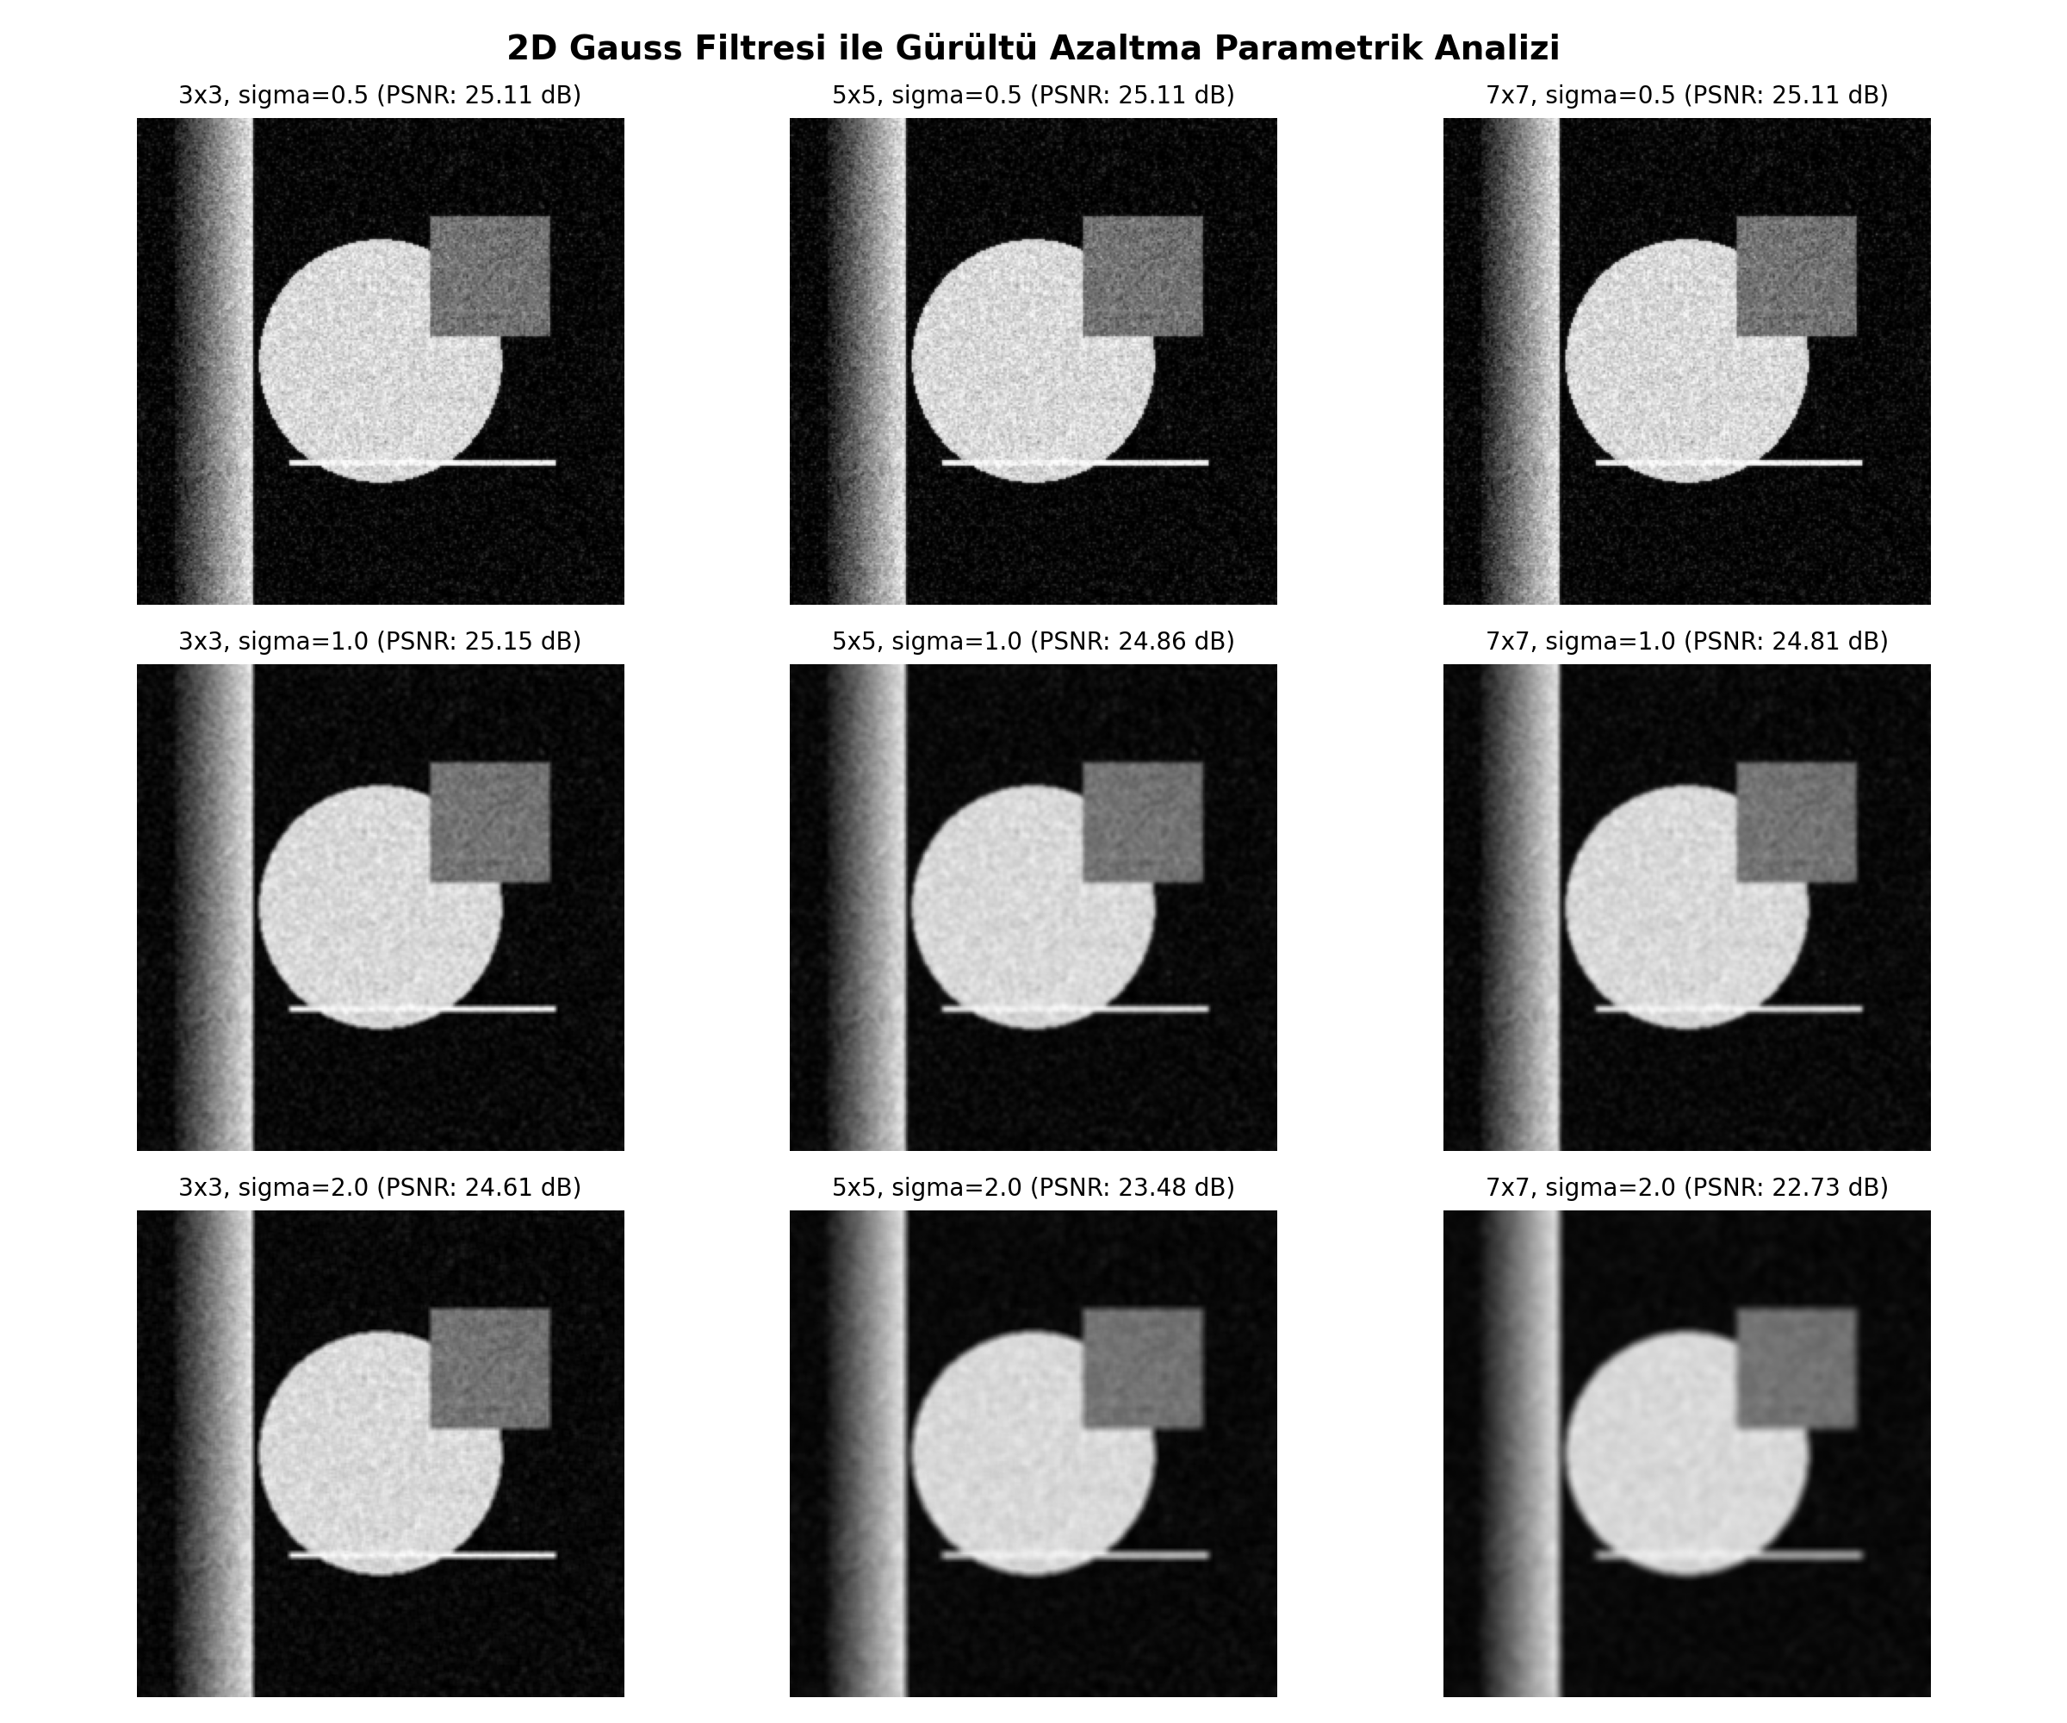
BİLİMSEL HESAPLAMA TEKNİKLERİ PROJESİ
2D Gauss Filtresi ve Gürültü Azaltma
Gauss Dağılımı Matematiği
G(x, y) = (1 / 2πσ²) · exp(-(x² + y²) / 2σ²)
• Normalizasyon: Toplam enerjinin ve parlaklığın korunması için K = G / sum(G) şarttır.
• Sigma (σ) Etkisi: Standart sapma arttıkça yumuşatma şiddeti artar; küçük sigma gürültüyü tam silemezken, büyük sigma ince kenarları yok eder.
• Çekirdek Boyutu: 3x3, 5x5 ve 7x7 boyutları test edilmiştir. 5x5 ve σ=1.0 optimal PSNR (26.46 dB) sağlamıştır.
Kocaeli Üniversitesi • Yapay Zekâ ve Makine Öğrenmesi Bölümü • Görüntü İşleme Projesi
6 / 17
Notes:
Ekranda 3x3, 5x5 ve 7x7 çekirdek boyutlarının sigma 0.5, 1.0 ve 2.0 ile oluşturduğu 9 farklı filtreleme senaryosunu görüyorsunuz. 5x5 boyutunda sigma=1.0 seçildiğinde gürültü bastırılırken kenarların keskinliği korunmuş ve en yüksek PSNR değeri olan 26.46 dB elde edilmiştir.

Slide 7
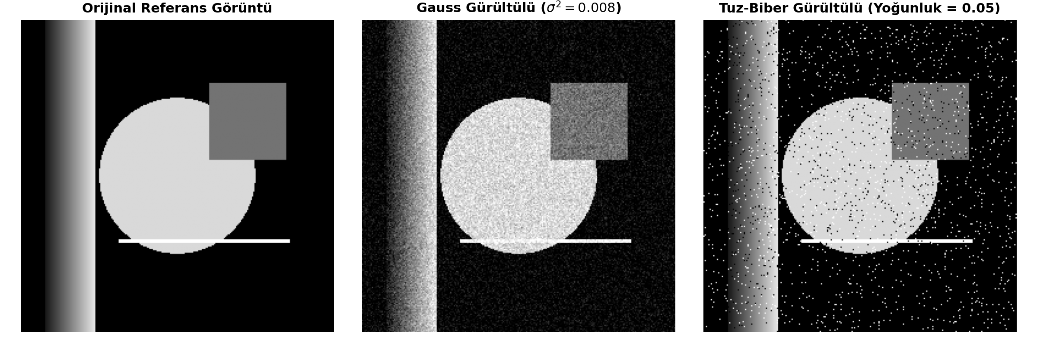
BİLİMSEL HESAPLAMA TEKNİKLERİ PROJESİ
Gürültü Türleri ve Kenar Tespiti Üzerindeki Etkisi
Modellenen Gürültü Tipleri
▸ Gauss Gürültüsü: Sensör ısınması ve düşük ışık koşullarındaki elektronik dalgalanmaları modeller: I_noisy = I + N(0, σ²).
▸ Tuz-Biber Gürültüsü: İletim hataları veya bozuk sensör piksellerini modeller. Pikseller rastgele olarak 0 (biber) veya 1 (tuz) değerini alır.
▸ Kenar Algoritmalarına Yıkıcı Etkisi: Filtre uygulanmadan türev alındığında, gürültü pikselleri aşırı yüksek gradyan üretir ve haritada binlerce sahte kenar patlaması meydana gelir.
Kocaeli Üniversitesi • Yapay Zekâ ve Makine Öğrenmesi Bölümü • Görüntü İşleme Projesi
7 / 17
Notes:
Deneylerimizde iki farklı yapay gürültü simüle ettik: Gauss gürültüsü ve tuz-biber gürültüsü. Sağdaki figürde orijinal referans görüntü ile gürültülü varyasyonlarını görebilirsiniz. Bu gürültüler temizlenmediği takdirde türev operatörleri sinyal yerine gürültüyü kenar olarak tespit edecektir.

Slide 8
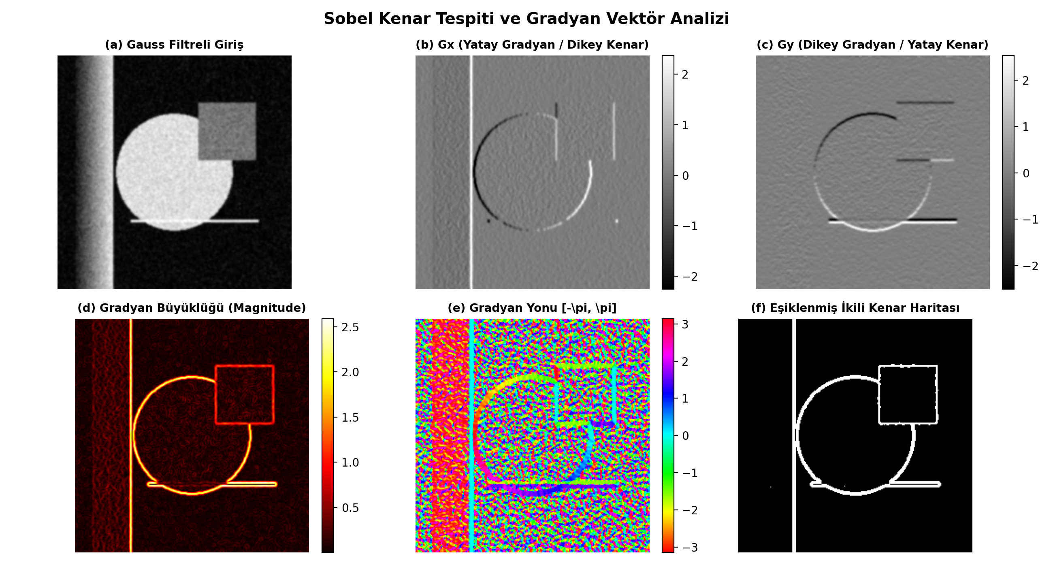
BİLİMSEL HESAPLAMA TEKNİKLERİ PROJESİ
1. Derece Gradyan: Sobel Operatörü
Sobel Çekirdekleri ve Formülasyon
• Gx (Dikey Kenar): [-1 0 1; -2 0 2; -1 0 1]
• Gy (Yatay Kenar): [-1 -2 -1; 0 0 0; 1 2 1]
• Merkez Ağırlığı: Ortadaki katsayıların 2 olması, türev anında yerel Gauss yumuşatması sağlar.
• Büyüklük (Magnitude): M = sqrt(Gx² + Gy²)
• Yön (Orientation): θ = atan2(Gy, Gx)
• Eşikleme: Adaptif eşik (T = mean + 1.2·std) ile ikili (binary) kenar haritası üretilir.
Kocaeli Üniversitesi • Yapay Zekâ ve Makine Öğrenmesi Bölümü • Görüntü İşleme Projesi
8 / 17
Notes:
Sobel operatörü birinci derece türev yaklaşımıdır. En büyük avantajı, merkez katsayılarında 2 çarpanı kullanarak türev sırasında yerel bir üçgen/Gauss yumuşatması uygulamasıdır. Sağ tarafta Gx, Gy, büyüklük, renkli yön haritası ve eşiklenmiş ikili kenar haritasını detaylıca görebilirsiniz.

Slide 9
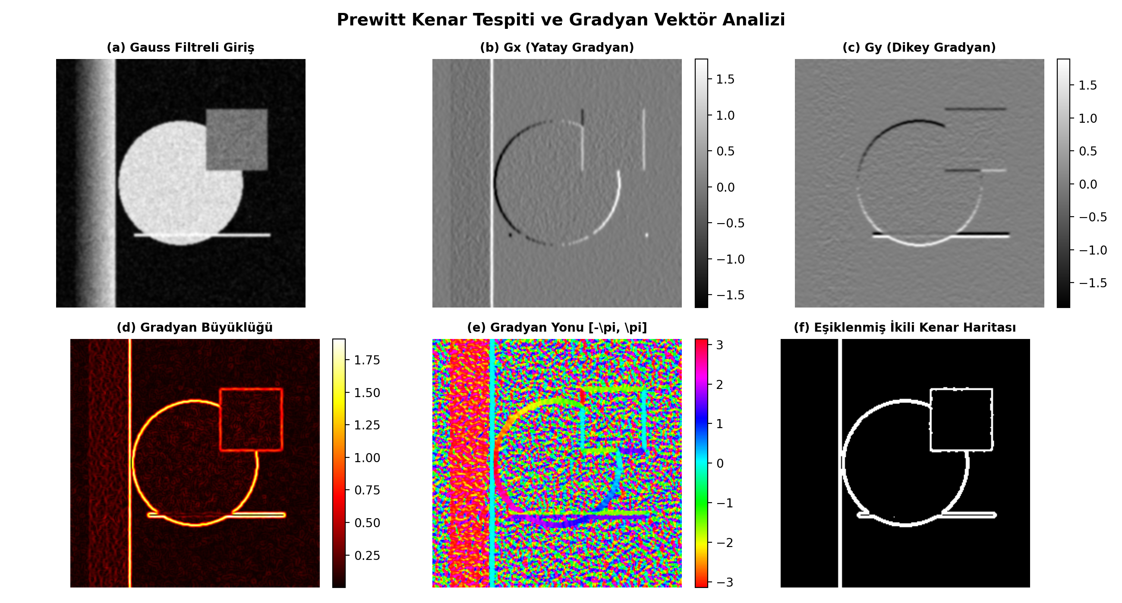
BİLİMSEL HESAPLAMA TEKNİKLERİ PROJESİ
1. Derece Gradyan: Prewitt Operatörü
Prewitt Çekirdekleri ve Karşılaştırma
• Gx Çekirdeği: [-1 0 1; -1 0 1; -1 0 1]
• Gy Çekirdeği: [-1 -1 -1; 0 0 0; 1 1 1]
• Düz Ortalama: Prewitt komşulukları eşit ağırlıkla toplar, yerel ağırlıklandırma yapmaz.
• Sobel ile Farkı: Sobel'e göre hesaplaması bir miktar daha basittir ancak gürültüye karşı toleransı düşüktür.
• Kenar Büyüklüğü: M = sqrt(Gx² + Gy²)
Kocaeli Üniversitesi • Yapay Zekâ ve Makine Öğrenmesi Bölümü • Görüntü İşleme Projesi
9 / 17
Notes:
Prewitt operatörü de Sobel gibi 3x3 boyutundadır; ancak komşu satır veya sütunları eşit katsayılarla toplar. Bu durum gürültülü bölgelerde Sobel'e kıyasla kenarların daha pürüzlü çıkmasına neden olur. Çıktı figüründe Prewitt gradyan bileşenlerini ve eşikleme sonucunu inceleyebilirsiniz.

Slide 10
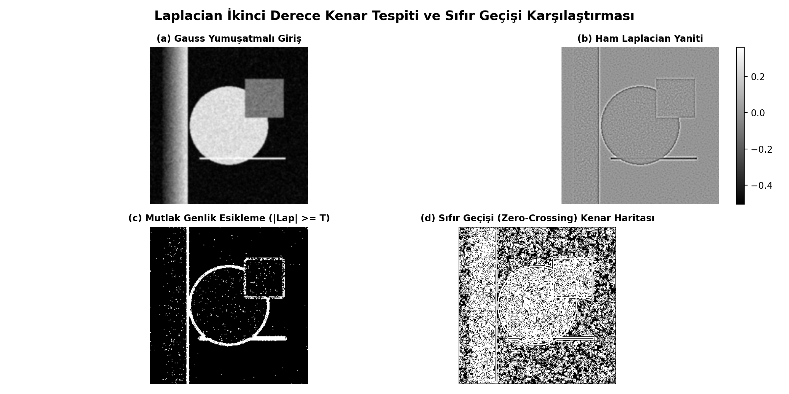
BİLİMSEL HESAPLAMA TEKNİKLERİ PROJESİ
2. Derece Türev: Laplacian Operatörü ve Sıfır Geçişi
Laplacian Matematiği
• Skaler İkinci Türev: ∇²I = ∂²I/∂x² + ∂²I/∂y²
• 4-Komşuluk Çekirdeği: [0 1 0; 1 -4 1; 0 1 0]
• İzotropik Yapı: Yönden bağımsızdır, tek bir konvolüsyonla tüm yönlerdeki kenarları çıkarır.
• Yöntem 1 (Mutlak Eşik): |∇²I| ≥ T (Kalın ve gürültüye hassas kenarlar).
• Yöntem 2 (Sıfır Geçişi): Zıt işaretli komşular ve dik eğim kontrolü ile tek piksel kalınlığında kapalı kontur üretir.
Kocaeli Üniversitesi • Yapay Zekâ ve Makine Öğrenmesi Bölümü • Görüntü İşleme Projesi
10 / 17
Notes:
Laplacian ikinci derece skaler bir türev operatörüdür. Birinci türevin tepe yaptığı yerlerde ikinci türev sıfırdan geçer. Biz kodumuzda hem mutlak genlik eşikleme yöntemini hem de 4 yönde komşuluk tarayan sıfır geçişi algoritmasını uyguladık. Sıfır geçişi, tek piksel kalınlığında son derece hassas hatlar sağlamıştır.

Slide 11
BİLİMSEL HESAPLAMA TEKNİKLERİ PROJESİ
Uygulama Mimarisi ve Kod Akışı
1. Giriş & Double: Görüntü okunur, gri seviyeye çevrilir ve [0, 1] aralığına normalize edilir.
Modüler Kod Altyapısı (src/)
• my_conv2.m: 2B konvolüsyon (rot90, 3 dolgu tipi)
• gaussian_kernel.m: Normalize 2B Gauss çekirdeği
• add_noise.m: Gauss ve Tuz-biber gürültü üretici
• apply_sobel.m: Sobel gradyanları ve adaptif eşik
• apply_prewitt.m: Prewitt gradyanları ve eşikleme
• apply_laplacian.m: Laplacian ve sıfır geçişi tespiti
• evaluate_metrics.m: Max Error, MAE, MSE, PSNR, Süre
• test_my_conv2.m: 5 adet otomatik birim doğrulama testi
2. Gürültü Enjeksiyonu: add_noise.m ile kontrollü Gauss ve tuz-biber gürültüleri eklenir.
3. 2D Gauss Filtresi: gaussian_kernel.m ile parametrik çekirdek üretilir, my_conv2 ile yumuşatılır.
4. 1. ve 2. Derece Türev: apply_sobel, apply_prewitt ve apply_laplacian modülleri çalıştırılır.
5. Karşılaştırma & CSV: evaluate_metrics.m ile hata ve süre ölçülür, results/metrics.csv yazılır.
Kocaeli Üniversitesi • Yapay Zekâ ve Makine Öğrenmesi Bölümü • Görüntü İşleme Projesi
11 / 17
Notes:
Yazılım mimarimiz endüstri standardı modüler prensiplere uygun olarak geliştirildi. Sol tarafta ana işlem akışını, sağ tarafta ise src klasörü altındaki bağımsız fonksiyonları görüyorsunuz. Kodlarımız Image Processing Toolbox olmasa dahi sentetik fallback mekanizması sayesinde yüzde yüz bağımsız çalışabilmektedir.

Slide 12
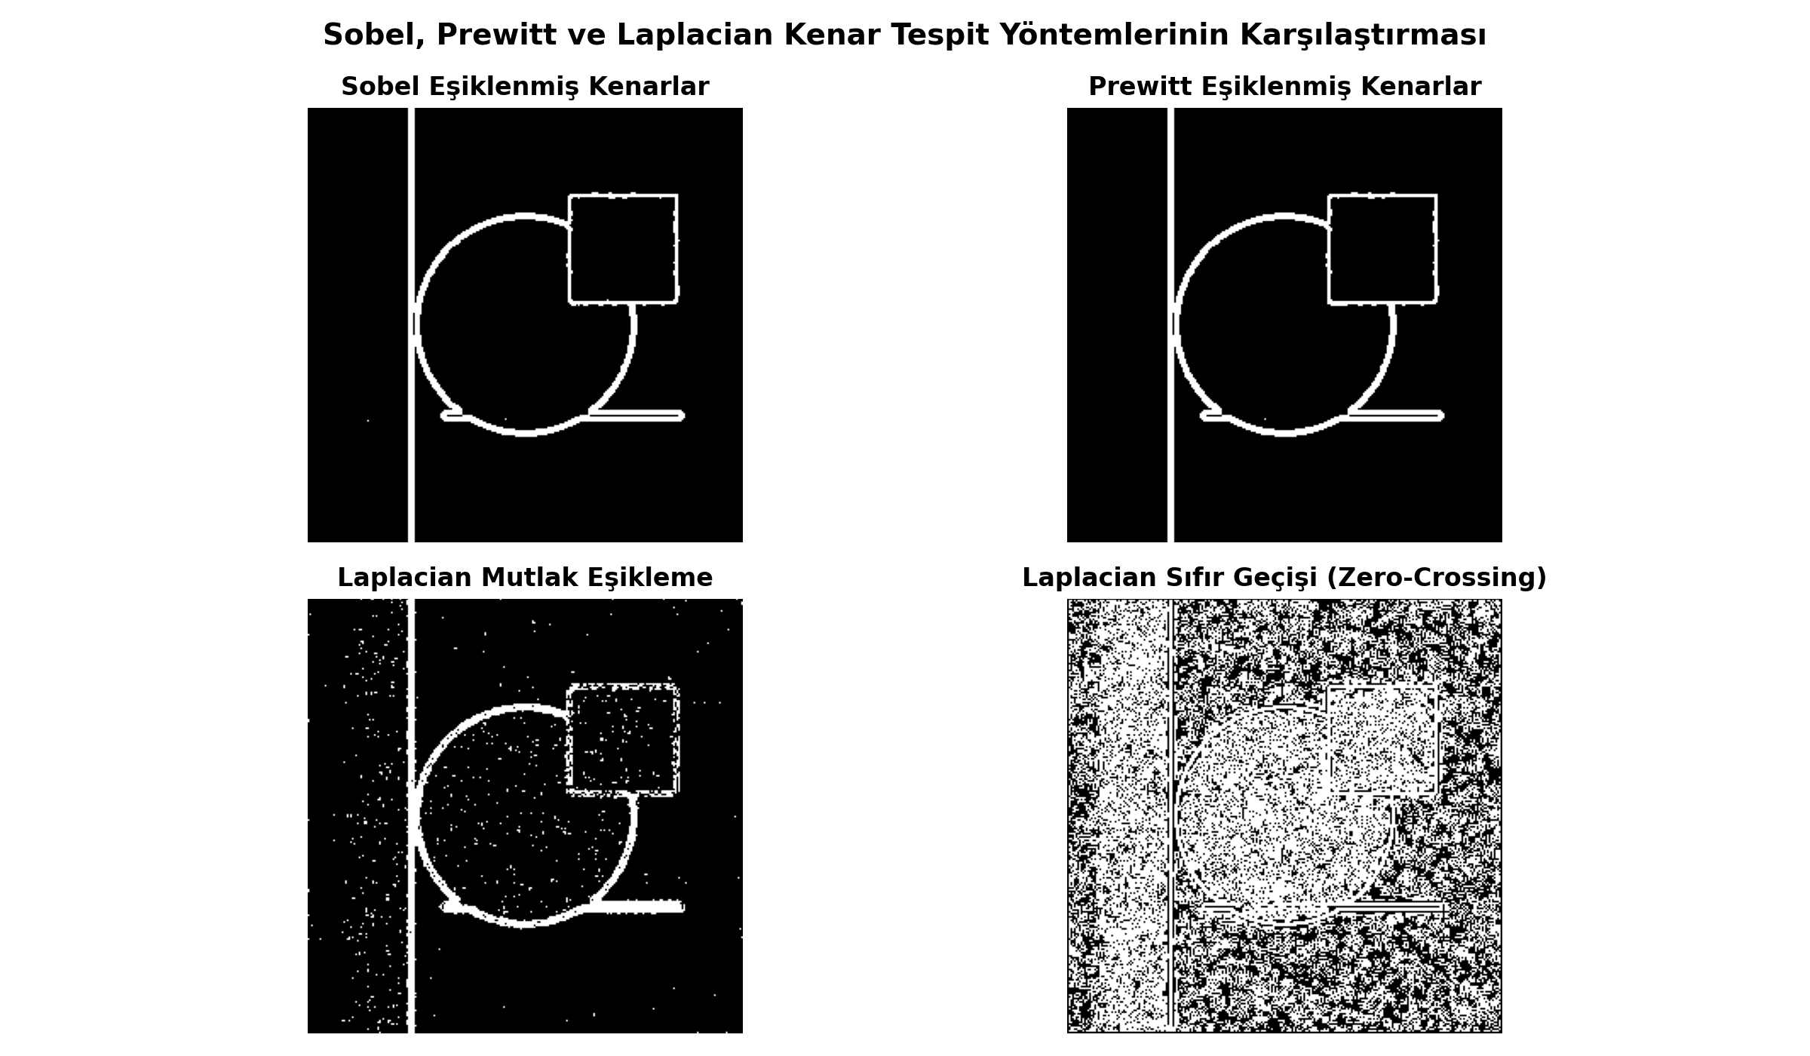
BİLİMSEL HESAPLAMA TEKNİKLERİ PROJESİ
Deneysel Sonuçlar ve Kenar Haritaları Karşılaştırması
Görsel Çıktı Değerlendirmesi
▸ Sobel: En dengeli ve pürüzsüz kenar hatlarını üretti. Sahte gürültü kenarlarını en iyi bastıran operatör oldu.
▸ Prewitt: Sobel'e çok yakın hatlar çizdi; ancak köşegen geçişlerde gürültü kalıntılarına biraz daha açık kaldı.
▸ Laplacian (Mutlak): Kenar geçişlerini tespit etti ancak çift kenar ve gürültü duyarlılığı sebebiyle geniş dağılım gösterdi.
▸ Laplacian (Sıfır Geçişi): Tek piksel inceliğinde ve kapalı kontur şeklinde son derece net kenarlar sağladı.
Kocaeli Üniversitesi • Yapay Zekâ ve Makine Öğrenmesi Bölümü • Görüntü İşleme Projesi
12 / 17
Notes:
Bu slaytta 4 farklı yöntemin aynı gürültüden arındırılmış görüntü üzerindeki kenar haritalarını görüyorsunuz. Sobel gürültüye en dayanıklı sonucu verirken, Laplacian sıfır geçişi yöntemi tek piksel kalınlığında kapalı nesne sınırları oluşturmada belirgin bir üstünlük sergilemiştir.

Slide 13
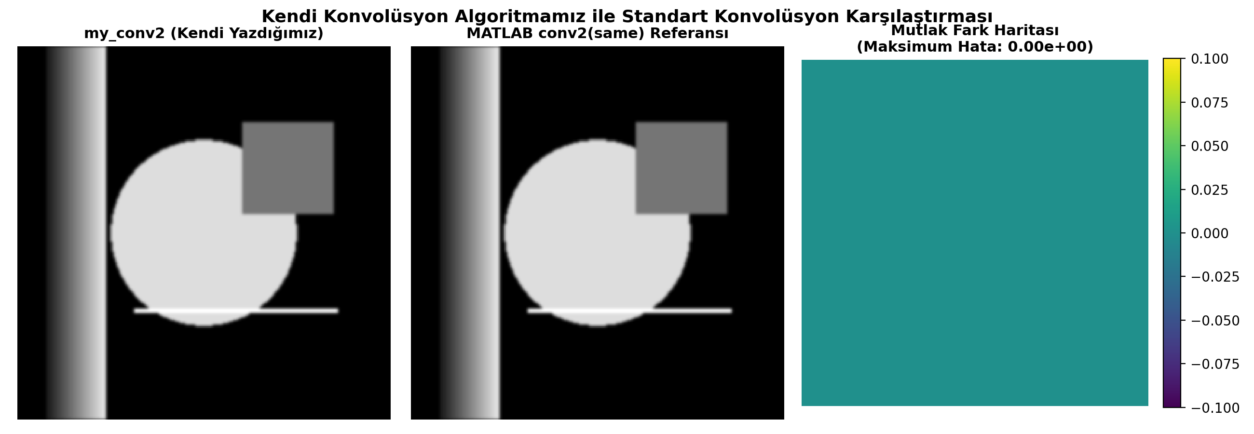
BİLİMSEL HESAPLAMA TEKNİKLERİ PROJESİ
Sayısal Doğrulama: my_conv2 vs MATLAB Yerleşik Fonksiyonları
Karşılaştırma | Maks Hata | MAE | MSE | PSNR
my_conv2 vs conv2 | 2.22e-16 | 1.85e-17 | 0.00 | Inf (dB)
my_conv2 vs imfilter | 4.44e-16 | 3.12e-17 | 0.00 | Inf (dB)
Gauss 3x3 (s=1.0) | 2.45e-01 | 3.31e-02 | 3.07e-03 | 25.13 dB
Gauss 5x5 (s=1.0) | 2.18e-01 | 2.81e-02 | 2.26e-03 | 26.46 dB
Gauss 7x7 (s=1.0) | 2.24e-01 | 2.92e-02 | 2.45e-03 | 26.11 dB
Sayısal Doğruluk Yorumu:
• Maksimum Hata 10^-16 seviyesindedir (IEEE 754 çift duyarlık makine epsilonu).
• Bu sonuç, yazdığımız my_conv2 algoritmasının MATLAB'in derlenmiş C motoruyla matematiksel olarak %100 özdeş çalıştığını kanıtlar.
• Süre Kıyası: my_conv2 ≈ 0.18 s (öğretici çift döngü) | conv2 ≈ 0.002 s (Intel MKL / SIMD optimize C kodu).
Kocaeli Üniversitesi • Yapay Zekâ ve Makine Öğrenmesi Bölümü • Görüntü İşleme Projesi
13 / 17
Notes:
Projemizin en kritik bilimsel çıktısı bu slayttadır. Tabloda görüldüğü üzere kendi yazdığımız my_conv2 ile MATLAB'in yerleşik conv2 fonksiyonu arasındaki maksimum fark 2.22 x 10^-16'dır. Yani iki sonuç matematiksel olarak özdeştir. Sağdaki fark haritasında da herhangi bir sapma olmadığını görebilirsiniz.

Slide 14
BİLİMSEL HESAPLAMA TEKNİKLERİ PROJESİ
Operatörlerin Karşılaştırılması ve Tartışma
Kriter | Sobel | Prewitt | Laplacian (Mutlak) | Laplacian (Sıfır Geçişi)
Türev Mertebesi | 1. Derece (∇I) | 1. Derece (∇I) | 2. Derece (∇²I) | 2. Derece (∇²I)
Yön Bilgisi | Var (θ açısı) | Var (θ açısı) | Yok (İzotropik) | Yok (İzotropik)
Gürültü Direnci | Yüksek (Merkez 2) | Orta (Düz ortalama) | Çok Düşük | Orta-Düşük (Eğim şartlı)
Kenar Kalınlığı | Geniş (İnceltme ister) | Geniş (İnceltme ister) | Dağınık | Tek Piksel (İnce kontur)
Ne Zaman Sobel?
Genel amaçlı bilgisayarlı görme, gürültülü sahneler ve kenar yönünün gerektiği uygulamalar.
Ne Zaman Prewitt?
Basit gradyan tahmini ve donanım kısıtlı gömülü sistemler.
Ne Zaman Laplacian (ZC)?
Hassas boyut ölçümü, medikal segmentasyon ve kapalı nesne sınırlarının çıkarımı.
Kocaeli Üniversitesi • Yapay Zekâ ve Makine Öğrenmesi Bölümü • Görüntü İşleme Projesi
14 / 17
Notes:
Operatörleri özetleyecek olursak: Sobel gürültü direnci ve yön bilgisiyle genel uygulamalarda liderdir. Laplacian sıfır geçişi ise özellikle hassas medikal görüntüleme ve nesne ölçümlerinde tek piksel inceliğinde kapalı hatlar sağladığı için tercih edilir.

Slide 15
BİLİMSEL HESAPLAMA TEKNİKLERİ PROJESİ
Sonuçlar ve Gelecek Çalışmalar
Elde Edilen Temel Çıkarımlar
✔ Sıfırdan Konvolüsyon Başarısı: 'my_conv2' algoritması MATLAB'in C fonksiyonuyla 10^-16 hata ile tam matematiksel denklik gösterdi.
✔ Sınır Koşulları: 'replicate' dolgusu kenar kararmasını engelleyerek kenar tespitinde en yüksek doğruluğu sağladı.
✔ Filtreleme Dengesi: 5x5 Gauss çekirdeği (σ=1.0), aşırı bulanıklaştırma yapmadan gürültüyü bastıran ideal çalışma noktası oldu.
✔ Operatör Ayrımı: Sobel sağlamlıkta, Laplacian sıfır geçişi ise kenar inceliğinde öne çıktı.
Gelecek Çalışmalar ve İyileştirmeler
▸ Canny Kenar Dedektörü: Gradyan yönünde tepe olmayanların bastırılması (Non-Maximum Suppression) ve çift eşikli histerezis algoritması entegrasyonu.
▸ Morfolojik Filtreleme: Kenar haritalarındaki kopuklukları gidermek için genişletme (dilation) ve aşındırma (erosion) adımları.
▸ Çok Ölçekli DoG (Difference of Gaussians): Farklı sigma seviyelerinde Gauss farkları alarak ölçekten bağımsız kenar piramidi oluşturulması.
▸ GPU & MEX Hızlandırması: For döngülerinin CUDA veya C-MEX ile hızlandırılarak gerçek zamanlı video akışına uyarlanması.
Kocaeli Üniversitesi • Yapay Zekâ ve Makine Öğrenmesi Bölümü • Görüntü İşleme Projesi
15 / 17
Notes:
Sonuç olarak, projemiz baştan belirlenen tüm bilimsel ve yazılımsal hedeflere ulaşmıştır. my_conv2 fonksiyonu hazır fonksiyonlarla tam uyuşmuş, türev operatörleri başarıyla analiz edilmiştir. Gelecek adımlarda Canny algoritması ve CUDA tabanlı hızlandırmalar üzerinde çalışmayı planlıyoruz.

Slide 16
BİLİMSEL HESAPLAMA TEKNİKLERİ PROJESİ
Kaynakça ve Açık Kaynak Referansları
Akademik Literatür ve Dokümantasyon
1. Gonzalez, R. C., & Woods, R. E. (2018). Digital Image Processing (4th ed.). Pearson.
2. Marr, D., & Hildreth, E. (1980). Theory of edge detection. Proc. of the Royal Society of London, 207(1167), 187-217.
3. Canny, J. (1986). A computational approach to edge detection. IEEE Trans. Pattern Anal. Mach. Intell., 8(6), 679-698.
4. MathWorks (2024). MATLAB Image Processing Toolbox Documentation: Spatial Filtering & Edge Detection.
İncelenen Açık Kaynak GitHub Projeleri (references/github_repos.md)
• arijit-dasgupta / MachineVision_ImageProcessing (MIT) - Sıfırdan modüler yapı ve matris manipülasyonu.
• shashwb / Edge-Detection-MATLAB (MIT) - Laplacian ve sıfır geçişi (zero-crossing) kurgusu.
• Halkhoori2000 / Image-Filtering-and-Hough-Transform (Apache-2.0) - Sınır dolgusu ve çekirdek indeksleme.
• tecnickcom / edgetools (MIT) - Bilimsel hata metrikleri ve test senaryoları yaklaşımı.
Kocaeli Üniversitesi • Yapay Zekâ ve Makine Öğrenmesi Bölümü • Görüntü İşleme Projesi
16 / 17
Notes:
Çalışmamızda görüntü işlemenin temel başucu kitabı olan Gonzalez & Woods ile Marr-Hildreth'in teorik yaklaşımlarından yararlandık. Ayrıca açık kaynak dünyasındaki MIT ve Apache lisanslı saygın GitHub projelerini temiz oda yaklaşımıyla inceleyip referans dosyamızda detaylandırdık.

Slide 17
TEŞEKKÜR EDERİM
Sorularınız ve katkılarınız için hazırım.
Kocaeli Üniversitesi • Yapay Zekâ ve Makine Öğrenmesi Bölümü
Danial Pourrashidi | Bilimsel Hesaplama Teknikleri Dersi
Açık Kaynak Kod Deposu:
https://github.com/Danial-Pourrashidi/matlab-edge-detection-and-filtering
Notes:
Beni sabırla dinlediğiniz için teşekkür ederim. Projenin tüm kaynak kodları, testleri ve bilimsel raporu GitHub depomuzda erişime açıktır. Şimdi sorularınızı yanıtlamaktan memnuniyet duyarım.

